Slide 1
Avaliação

Slide 2
Concepções de ensino

Slide 3
Didática magna que mostra a arte universal de ensinar tudo a todos, ou seja, o modo certo e excelente para criar em todas as comunidades, cidades ou vilarejos de qualquer reino cristão escolas tais que a juventude dos dois sexos, sem excluir ninguém, possa receber uma formação em letras, ser aprimorada nos costumes, educada para a piedade e, assim, nos anos da primeira juventude, receba a instrução sobre tudo o que é da vida presente e futura, de maneira sintética, agradável e sólida. Os princípios de tudo o que se aconselha são extraídos da própria natureza das coisas; a verdade é demonstrada através de exemplos paralelos das artes mecânicas, a ordem (dos estudos) é disposta segundo anos, meses, dias, horas; o caminho, enfim, fácil e seguro, é mostrado para pôr essas coisas em prática com bom êxito.
COMENIUS, J. A. Didática magna (3. ed.). São Paulo: Martins Fontes, 2006.

Slide 4
Concepções de Ensino
Arte de ensinar tudo a todos.
Facilidade de ensinar e de aprender;
Não há exclusão;
Divisão das escolas: idade e aproveitamento.
COMENIUS, J. A. Didática magna (3. ed.). São Paulo: Martins Fontes, 2006.

Slide 5
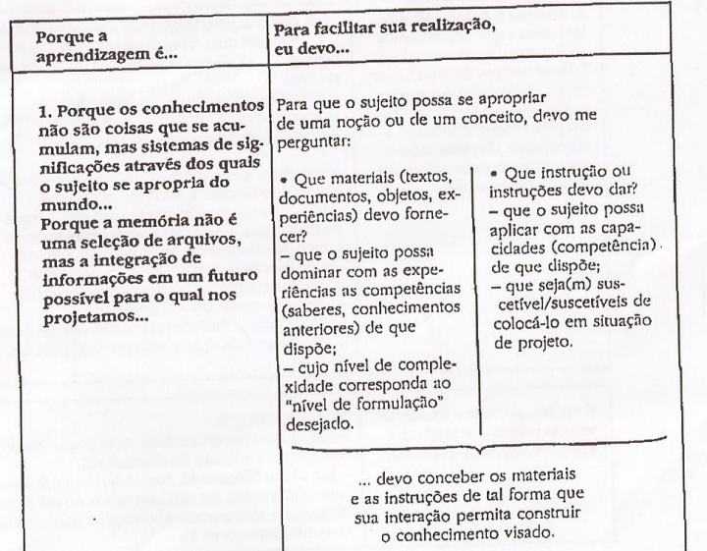
Concepções de Ensino
MEIRIEU, Philippe Aprender .... sim, mas como? Porto Alegre- Artmed, 1998. MORAIS, Regis (org.). Sala de aula. Que espaço é esse? Campinas- Papirus, 1994.

Slide 6
Escola Nova
Concepções de Ensino
Movimento de educadores organizado em fins do século XIX, que propunha uma nova compreensão das necessidades da infância e questionava a passividade na qual a criança estava condenada pela escola tradicional.
Referencias mundiais – Dewey, Montessori, Freinet
Brasil - Fernando de Azevedo, Lourenço Filho e Anísio Teixeira

Slide 7
Currículo
As teorias do currículo passam discussões:
qual conhecimento deve ser ensinado?
O que os alunos devem ser, ou melhor, que identidades construir?
Com base em quais relações de poder serão essas perguntas respondidas?
Para responder a essa questão, as diferentes teorias podem recorrer a discussões sobre natureza humana, sobre a natureza da aprendizagem ou sobre a natureza do conhecimento, da cultura e da sociedade. As diferentes teorias se diferenciam, inclusive, pela diferente ênfase que dão a esses elementos.
SILVA, Tomaz Tadeu da. Documentos de identidade: uma introdução às teorias do currículo. Belo Horizonte: Autêntica, 1999. 156 p.

Slide 8
Currículo não é isento
“a escola contribui para a reprodução da sociedade capitalista ao transmitir, através das matérias escolares, as crenças que nos fazem vê-la como boa e desejável” (p. 32).
currículo está baseado na cultura dominante, o que faz com que crianças das classes subalternas não dominem os códigos exigidos pela escola (Bordieu)
SILVA, Tomaz Tadeu da. Documentos de identidade: uma introdução às teorias do currículo. Belo Horizonte: Autêntica, 1999. 156 p.

Slide 9
Avaliação
Informar à família sobre o rendimento do aluno
Informar ao aluno sobre seu rendimento
Informar ao professor sobre o rendimento do aluno e sobre seu próprio rendimento
Informar à sociedade sobre o papel da escola
CATANI, Denice Barbara; GALLEGO, Rita de Cassia. Avaliação. São Paulo: Ed. UNESP, 2009.

Slide 10
Diferenças entre avaliação e exame
Avaliação | Exames
Não pontual | Pontual
Dinâmica | Classificatório
Inclusiva | Seletivo
Avaliação da aprendizagem | Cipriano Luckesi
LUCKESI, Cipriano Carlos. Avaliação da aprendizagem na escola: reelaborando conceitos e criando a prática. 2 ed. Salvador: Malabares Comunicações e eventos, 2005. i

Slide 11
Diagnóstica
Inicial, para saber dos conhecimentos prévios dos alunos
Ajuda no planejamento/replanejamento das aulas
CATANI, Denice Barbara; GALLEGO, Rita de Cassia. Avaliação. São Paulo: Ed. UNESP, 2009.

Slide 12
Formativa
No decorrer dos processos de ensino e de aprendizagem, com devolutivas qualitativas significativas
CATANI, Denice Barbara; GALLEGO, Rita de Cassia. Avaliação. São Paulo: Ed. UNESP, 2009.

Slide 13
Somativa
Conceitos ao fim de determinado período
Fins de progressão e certificação
CATANI, Denice Barbara; GALLEGO, Rita de Cassia. Avaliação. São Paulo: Ed. UNESP, 2009.

Slide 14
Avaliação Visão mediadora
Ação coletiva e consensual
Concepção de conscientização das desigualdades sociais e culturais
Postura cooperativa entre os professores e todos envolvidos na ação educativa
Privilégio à aprendizagem significativa
Consciência crítica e responsável de todos sobre o cotidiano
HOFFMANN, Jussara. Avaliação: Mito & Desafio. Porto Alegre: Educação e Realidade. 10ª ed. 1993.

Slide 15
Por que avaliamos?
Avaliamos segundo a lógica da seleção?

Slide 16
Por que avaliamos?
Avaliamos para melhorar os processos de ensino e de aprendizagem?

Slide 17
É preciso retomar a função da escola

Slide 18
Função da escola
A função da escola é oferecer às crianças instrumentos para análise da realidade e iniciá-las na experiência da reflexão e ação.
“[...] o papel do professor é ajudar as crianças a ver e compreender a realidade, expressar a realidade, expressar-se, descobrir, assumir a responsabilidade de ser elemento de mudança na realidade.” (NIDELCOFF, 1979, p. 6).
NIDELCOFF, M. T. A escola e a compreensão da realidade. São Paulo: Brasiliense, 1979.

Slide 19
Visão da Escola do século XX x Visão do aluno ideal
Escola Pública
Gratuita
Laica
Obrigatória

Slide 20
A escola está preparada para receber todos os estudantes?

Slide 21
Aluno ideal x Professor ideal
Todos quietos na carteira durante uma aula expositiva, conversam apenas nos momentos de recreio ou do trabalho coletivo, acatam ordens, entregam todas as atividades de modo satisfatório.

Slide 22
Como o fracasso escolar é produzido na escola? Você se lembra de como eram definidas as salas de aula quando você ia a escola?

Slide 23
O que gera o fracasso escolar?

Slide 24
“Sempre houve fracassos, porém eram parcialmente ocultos pela importância dos abandonos ou pela ausência total de escolarização. Os fracassos também eram mascarados pela estrutura escolar, que geralmente separava os alunos desde seu ingresso na escola: as crianças das classes favorecidas frequentavam as pequenas classes dos liceus, enquanto as outras iam à escola básica para todos. A segregação social precedia a seleção escolar e, até certo ponto, a dispensava, pois a condição de classe decidia o destino escolar mais que as aquisições intelectuais: um filho de burgueses não competia com um filho de camponeses ou operários, pois jamais frequentava os mesmos bancos escolares.”
PERRENOUD, Philippe. A pedagogia na escola das diferenças – Fragmentos de uma sociologia do fracasso. Porto Alegre: Artmed, 2010.

Slide 25
O rótulo e o estigma atingira Ângela muito cedo em sua vida escolar. Após cursar o pré-primário no próprio bairro, foi matriculada na primeira série na escola do Jardim em 1982, aos sete anos de idade. Avaliada quanto às possibilidades de aprendizagem, foi considerada não pronta e colocada numa classe da qual não se esperava muito em termos de rendimento; previsivelmente, foi reprovada. Se a esta avaliação, sempre passível de suspeição, acrescentarmos a expectativa que ela gerou nas educadoras, reforçada pelo preconceito que alimentavam em relação aos moradores do bairro, e a qualidade que as atividades de preparação para a alfabetização geralmente têm na rede – uma repetição interminável de exercícios e perguntas descontextualizadas e até mesmo absurdas sobre a localização espacial e temporal, partes do corpo, noção de tamanho [...] – podemos começar a detectar as raízes escolares de seu comportamento escolar.
PATTO, Maria Helena Souza A produção do fracasso escolar. São Paulo: T. A. Queiroz, 1991

Slide 26
Neide, por sua vez, é uma professora efetiva que ingressou na prefeitura, depois no estado e durante alguns anos ficou se valendo de expedientes para permanecer nas duas redes [...] Não estava em seus planos assumir um classe de primeira série, principalmente porque esta série limita as possibilidades de faltas dos professores, além de requerer maior dedicação em termos pedagógicos. Ela também não queria um classe como essa e sente que foi compelida a assumi-la através da insistência e da sedução da assistente pedagógica, que a convenceu de seu jeito para a primeira série.
PATTO, Maria Helena Souza A produção do fracasso escolar. São Paulo: T. A. Queiroz, 1991

Slide 27
DAMIANI, Magda Floriana. Discurso pedagógico e fracasso escolar. Ensaio: aval.pol.públ.Educ., Rio de Janeiro , v. 14, n. 53, p. 457-478, Dec. 2006 .

Slide 28
É preciso compreender as relações entre o sistema de ensino e a estrutura das relações entre as classes.
O fracasso escolar é produzido nas práticas escolares e não resulta da incapacidade de aprendizado do estudante.
Mas quando ele ocorre?
BOURDIEU, P.; PASSERON, Jean-Claude. A reprodução. 2. ed. Rio de Janeiro: Francisco Alves, 1982.

Slide 29
Deslegitima diferentes culturas (arte, linguagem, formas de expressão)

Slide 30
Não dialoga com a linguagem das camadas populares

Slide 31
Não conversa e dialoga com as experiências dos jovens

Slide 32
Não considera as diferentes especificidades cognitivas

